Slide 1
Práctica 2: Algoritmo DyV
Ángel Casado Martín
Álvaro Guerrero Pinteño
Álvaro Marín Pérez
Bruno Jimenez Delgado

Slide 2
Sección 1.Definición del problema
Dado un vector de elementos enteros, se trata de determinar si existe una coincidencia entre V[i] e i. Para ello lo haremos de dos formas:
-De la forma “fuerza bruta”, en la que recorreremos todo el vector con un bucle
-Con el algoritmo “Divide y vencerás”, en el que utilizaremos un método recursivo para optimizar el código

Slide 3
Sección 2.Explicación del código “obvio”
void bruto(int * v,int n){
  bool encontrado = false;
  int i=0;
  for(i;i<n;i++){
    if (v[i]==i){
    vector_bruto.push_back(i);
    }
}
}

Slide 4
Sección 2.Explicación del código “obvio”
Con este código se pretende recorrer el vector entero, con un solo bucle for.Si el elemento V[i] es igual a i, la posición se incorporará al vector global, creado para almacenar las posiciones de los elementos repetidos

Slide 5
Sección 3.Explicacion del código DyV
int contador=0;
std::vector<int> vector_dyv;
int DyV(int v[], int n){
  if(n<2){
    if(v[n-1]==n-1+contador){
      vector_dyv.push_back(n-1+contador);
    }
  }else {
  //S1
  DyV(&v[0],n/2);
  contador++;
  //S2
  DyV(&v[n/2],n-n/2);
  }
}

Slide 6
Sección 3
Hemos creado una variable contador y un vector global en el que se irán almacenando las posiciones de los repetidos.
Pasamos por referencia el vector y el número de elementos(n)
1-Si el numero de elementos es menor que 2(n) entramos a comparar si el V[n-1] es igual a n-1+contador

Slide 7
Sección 3
2-Si el numero de elementos no es menor que 2, seguirá dividiendo el vector entre 2.Así para la parte de la izquiera(S1) y la parte de la derecha(S2)

Slide 8
Sección 4.Complejidad de los algoritmos
En el algoritmo obvio, la complejidad es mínima.Esto provoca que sea bastante mas ineficiente.Para cuando el tenemos que mostrar unicamente el primer elemento repetidos, utilizamos un return dentro del bucle y devolvemos la primera coincidencia.
En el algoritmo DyV la complejidad es más elevada, debido a que tenemos que recorrer el vector con un algoritmo recursivo.

Slide 9
Sección 4.Complejidad de los algoritmos
Este algoritmo va diviendo el vector entre 2 continuamente hasta llegar a 1.Para cuando tenemos que devolver el primer elemento que coincida V[i] con i, simplemente pondremos un return del elemento en cuestión

Slide 10
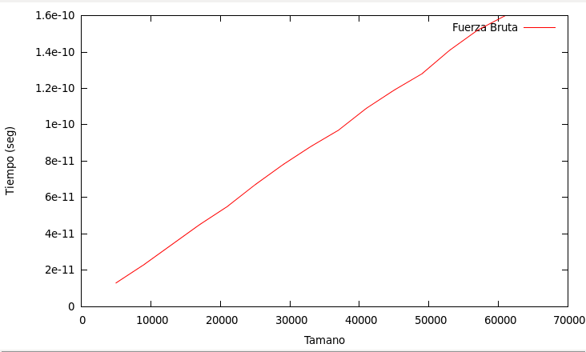
Sección 5.Comparativa de eficiencia entre algoritmos

Slide 11
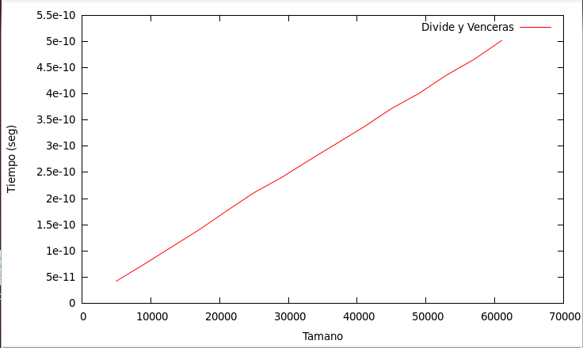
Sección 5.Comparativa de eficiencia entre algoritmos

Slide 12
Sección 5.Comparación de eficiencia entre algoritmos
Como podemos observar en las gráficas,el algoritmo DyV es bastante más eficiente que el algoritmo obvio.

Slide 13
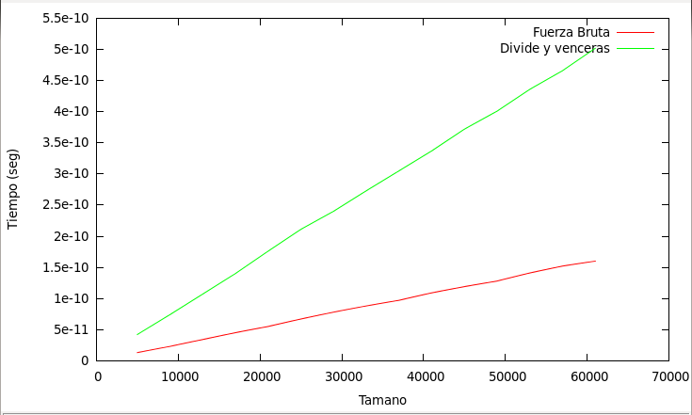
Sección 6.Comparación entre algoritmos

